Slide 1
第七章 文件处理
7.1 简介
7.2 文件读取
7.3 文件写入
7.4 文件中文处理

Slide 2
7.1 简介
很多时候python程序的输入/输出是与用户进行交互，从用户那里使用input()等方法获取输入，并使用print()等方法打印一些结果
另外一个常用的输入/输出类型是处理文件，比如需要长期存储程序中产生的数据或从文件中读取大数据量的数据，因此创建、读、写文件是许多程序所必需的

Slide 3
7.2 文件读取
文件的打开
file_object = open (file_path, access_mode='r')
file_path
文件路径：相对路径和绝对路径
access_mode
读r （定义时等于号指定的值，缺省参数）
写w
读+写

Slide 4
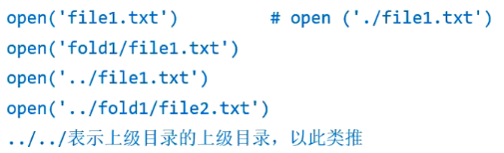
7.2 文件读取
什么就当前工作目录
每个运行的进程，都有个当前的工作目录
在cmd,shell中打开，就是shell当前所在目录
如果进程操作文件，不是全路径，比如：
相对于当前目录来寻找该文件，称之为相对路径

Slide 5
7.2 文件读取
r
只是为了读取文件而打开文件，文件指针在文件的开头，这也是缺省的文件打开方式
假设文件abc内容如下：
1234567
abcdefg
opqrst

Slide 6
7.2 文件读取
read()读取文件所有内容
读取文件的方法还有：
readline()按行读取文件内容
readlines()把文件按行读取到一个列表中
用字符串对象的方法strip()将文件读取出来的字符前后空格去掉，再用split('\n')或者splitlines()将字符串按行分割成列表。

Slide 7
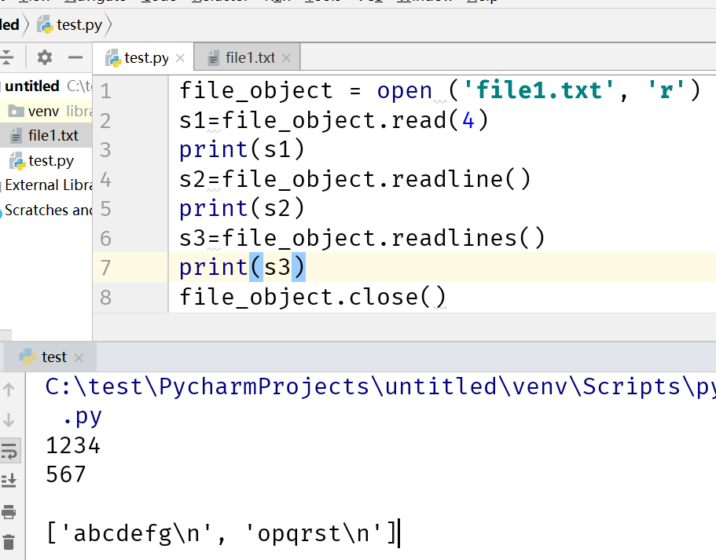
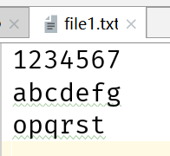
7.2 文件读取

Slide 8
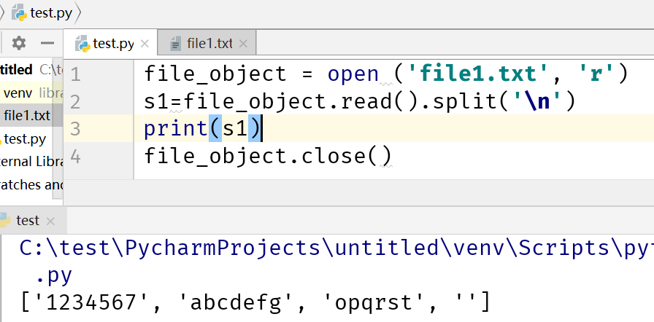
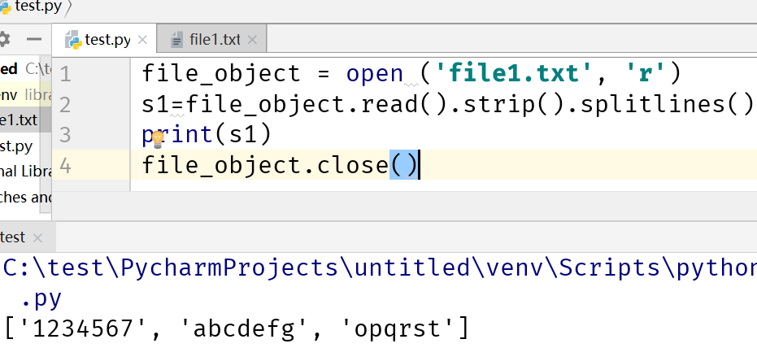
7.2 文件读取

Slide 9
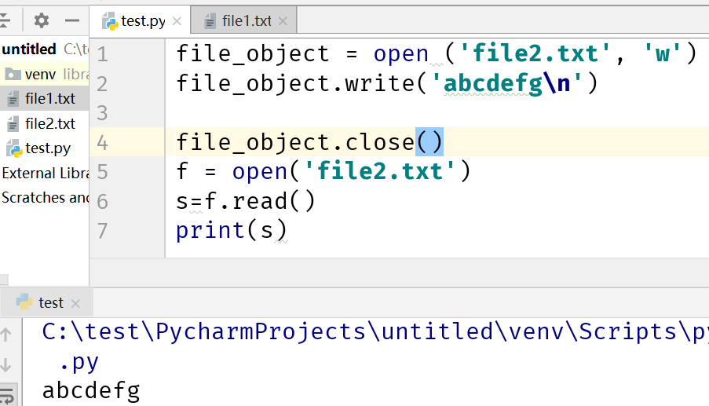
7.3 文件写入
写
只是为了写文件而打开文件，如果文件已经存在，其内容将被清空；如果文件不存在，则创建一个文件。

Slide 10
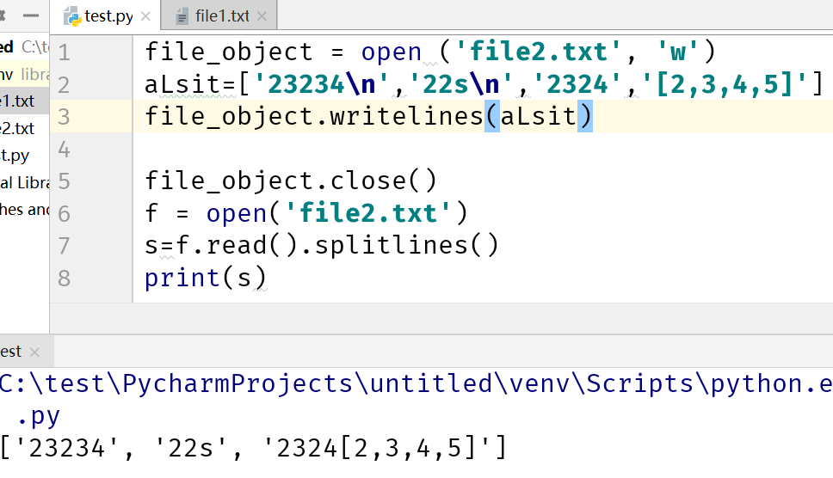
7.3 文件写入
补充：文件写入时，也可以使用writelines()方法将列表中的字符串分行写入
注意：write()写入的内容只能是字符串

Slide 11
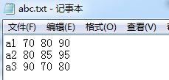

7.3 文件写入
小练习：一份文件中保存的是各位同学的各科成绩，编写程序计算出各位同学的总成绩写入文件中每行末尾
保存学生成绩的文件格式：
Notes:
以面向过程的编程思想实现，参考-案例2

Slide 12
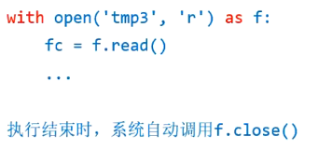

7.2 文件写入
With open方式
支持多个文件的打开

Slide 13
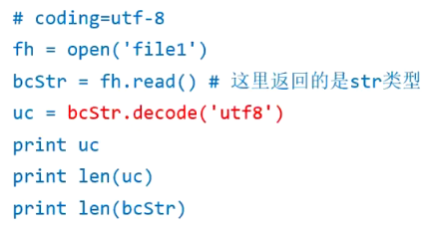
7.4 文件中文处理-读出
Python2 需要显示解码
Notes:
以面向过程的编程思想实现，参考-案例2

Slide 14
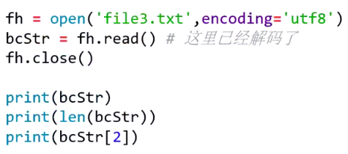
7.4 文件中文处理-读出
Python3 无需显示解码
Notes:
以面向过程的编程思想实现，参考-案例2

Slide 15
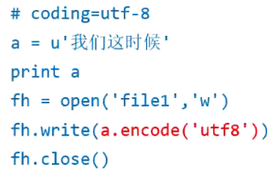
7.4 文件中文处理-写入
Python2
文件对象没有文件的编码信息
open(name[,mode[,buffering]])
包含中文字符的unicode字符串到文件
Notes:
以面向过程的编程思想实现，参考-案例2

Slide 16
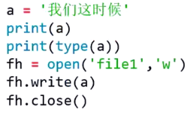
7.4 文件中文处理-写入
Python3
文件对象包含了文件的编码信息：对文本模式打开有效
在读写文件内容的时候，底层会以参数指定的编码方式对文件内容自动进行编码和解码
OS平台相关 locale.getpreferrdencoding()
Notes:
以面向过程的编程思想实现，参考-案例2

